Slide 1
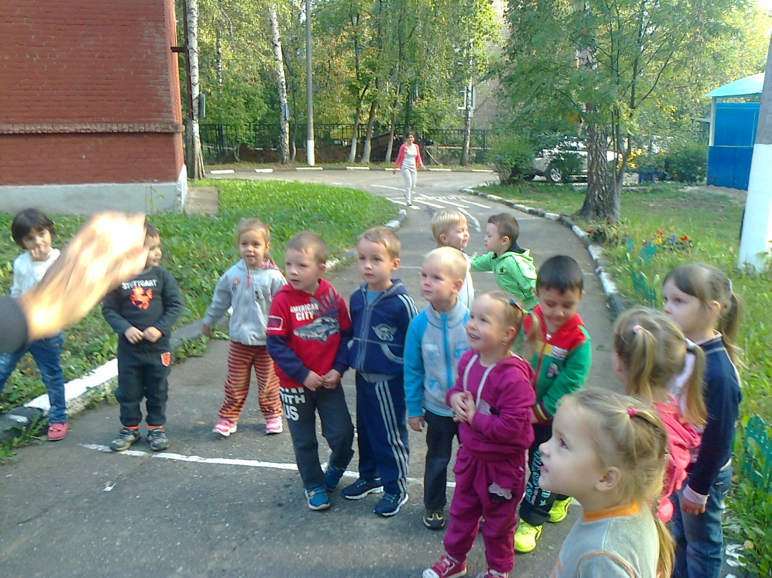
Валеологический творческий игровой информационный педагогический проект
«Я здоровье берегу - расти здоровым я хочу!»
Подготовила провела:
Воспитатель 1 кв.категории
МАДОУ №12 «Берёзка»
Андрианова Л.А.

Slide 2
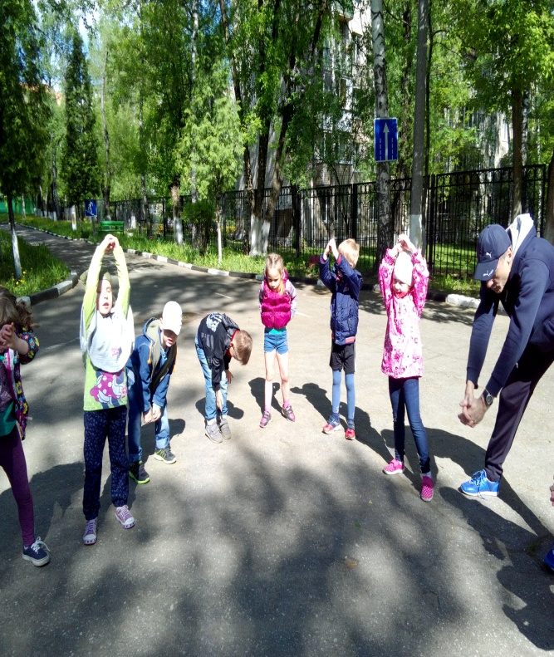
Тип проекта: Долгосрочный 2015-2016 учебный год
Вид: Физкультурно-оздоровительный
Участники проекта: Педагоги, дети старшей группы №4 « Звёздочка», родители, инструктор по физической культуре, музыкальный руководитель
Сроки реализации: С 1.09.2015-31.05.16г.
Пояснительная записка
Здоровье – это сложное понятие, которое включает характеристики физического и психического развития ребёнка, адаптационные возможности его организма, его социальную активность, которые в итоге и обеспечивают определённый уровень умственной и физической работоспособности. Здоровые дети – это основа жизни нации.

Slide 3
Актуальность проекта
В современном обществе проблема сохранения и укрепления здоровья детей является, как никогда, актуальной. В последние годы наблюдается негативная тенденция ухудшения состояния здоровья, детей дошкольного возраста. Здоровье детей катастрофически ухудшается. Это вызвано рядом факторов:
- Плохая экологическая обстановка;
- Влияние электроприборов (телефоны, телевизоры, компьютеры, игровые приставки, планшеты).
- Значительное ограничение двигательной активности.
Здоровье детей зависит от их индивидуальных физических особенностей, а также от условий жизни, созданных в семье и ДОУ. Рационально построенный и организованный режим дня является важным фактором, обеспечивающим своевременное и гармоничное развитие детей. В детском саду создаются благоприятные санитарно – гигиенические условия, обеспечивается заботливый уход за каждым ребёнком на основе личностно – ориентированного подхода, систематически во все времена года проводятся закаливающие мероприятия, утренняя гимнастика, гимнастика пробуждения, физкультминутки, соблюдается режим двигательной активности, пребывание детей на свежем воздухе, режим питания. Для повышения двигательной активности в группе создан физкультурный уголок. Но детский сад один не может решить все проблемы укрепления и сохранения здоровья детей. Зачастую родители не прививают ребенку потребность в здоровом образе жизни, именно двигательная активность является важнейшим компонентом образа жизни и поведения дошкольников. Она зависит от организации физического развития и воспитания детей, от уровня их подготовленности, от условий жизни, индивидуальных особенностей и функциональных возможностей растущего организма. Без движения ребенок не может вырасти здоровым. Поэтому необходимо помнить, что только совместными усилиями семья и детский сад можно добиться успехов. Идея создания проекта возникла после участия в конкурсе « Здоровье нации», где воспитанники группы №4 « Звёздочка» получили дипломы участников. Дети совместно с родителями в своих рисунках передали тот нужный и необходимый образ жизни, чтобы быть здоровым, расти здоровым. А также были проведены консультативные беседы, в результате которых было выявлено, что в семьях с детьми не проводиться закаливающие процедуры, часто нарушается режим дня, отсутствует двигательная активность, только 15 % детей посещают дополнительные спортивные секции вне детского сада. Поэтому воспитатели группы пришли к выводу, что необходимо провести работу по созданию проекта, направленного на организацию физкультурно – оздоровительной работы в ДОУ, учитывая, что существенная роль в системе физического воспитания детей принадлежит мероприятиям по организации двигательной активности.

Slide 4
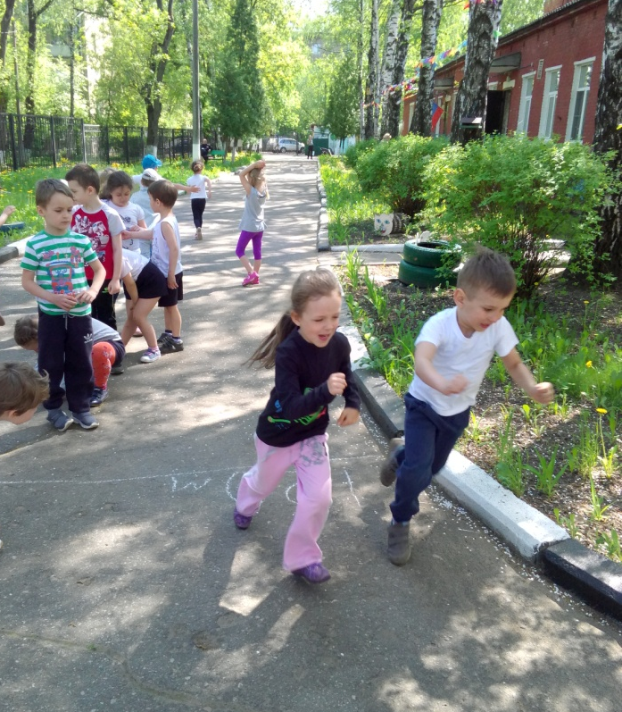
Цель проекта: Сформировать у детей осознанного отношения к своему здоровью и потребности к здоровому образу жизни.
Задачи проекта:
1. Содействовать формированию у детей представлений о здоровом образе жизни и желании заботиться о своём здоровье.
2. Создание условий для проведения мероприятий по развитию «здорового ребёнка»
3. Создать условия для развития и реализации потребности детей в двигательной активности.
4. Организовать интегрированные виды образовательной и игровой деятельности.
5. Формировать жизненно необходимые двигательные умения и навыки детей в соответствии с их индивидуальными особенностями.
6.Установление партнёрских отношений с родителями, привлечение их к дальнейшей совместной физкультурно – оздоровительной работе

Slide 5
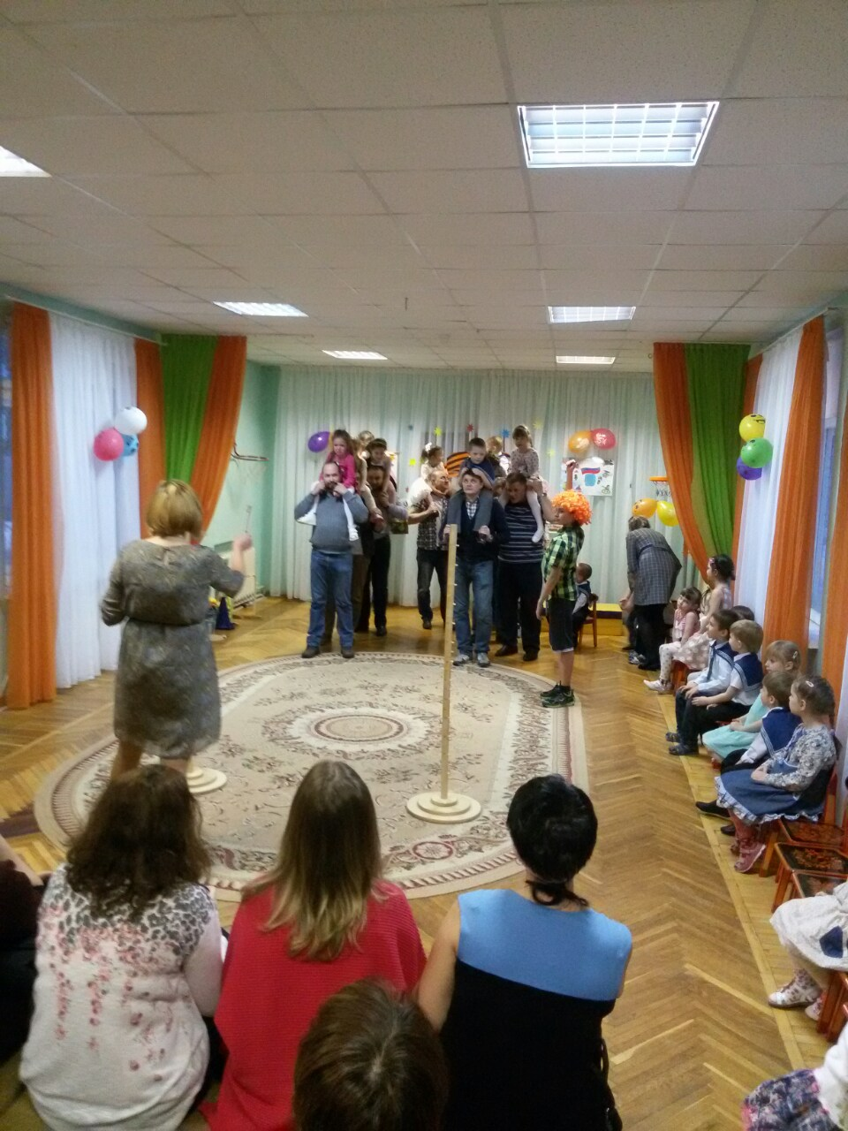
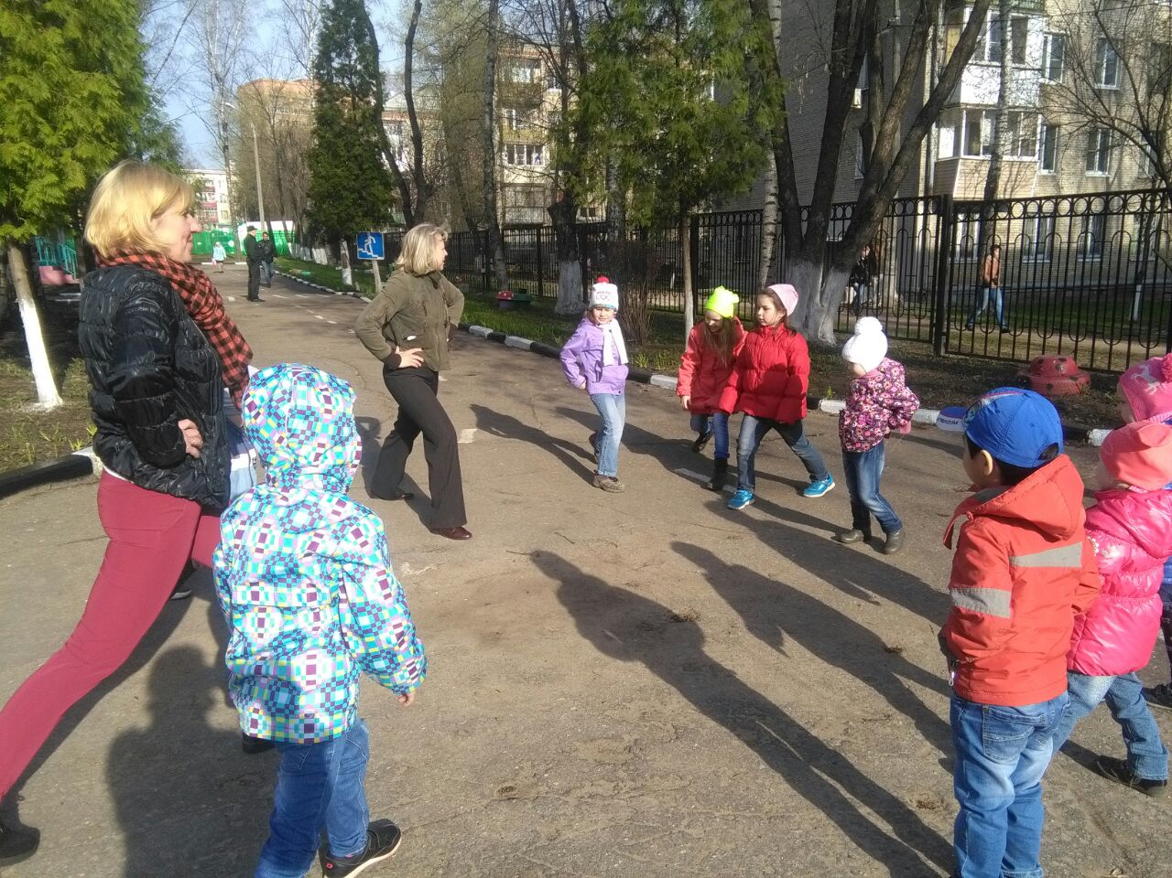
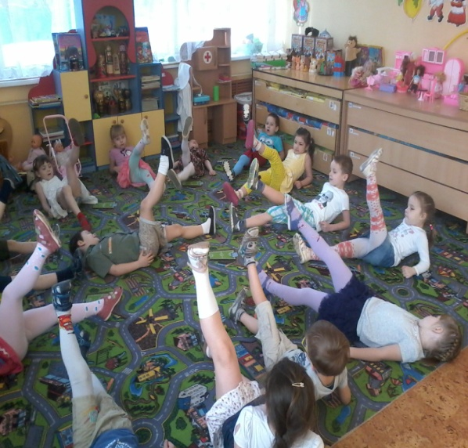
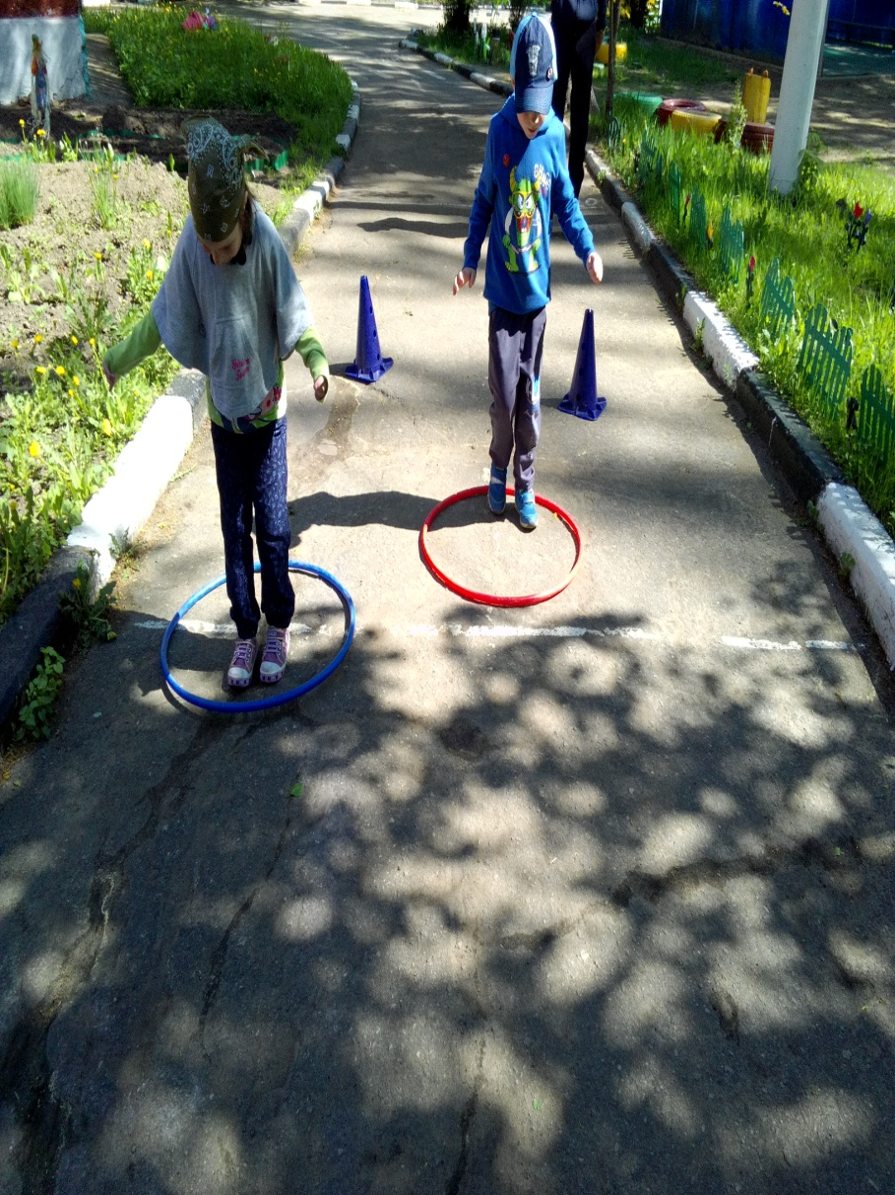
Этапы реализации:
Подготовительный : создание творческой группы для разработки проекта, составление плана работы, подбор методической литературы
Основной: оздоровительная работа в рамках реализации основной образовательной программы « От рождения до школы» под редакцией Н.Е. Вераксы, Т.С. Комаровой, М.А. Васильевой, осуществление закаливающих процедур: воздухом, водой, солнечными лучами, которые осуществляются при строгом соблюдении правил; индивидуальный подход при выборе закаливающих процедур, систематичность. Организация утренней гимнастики, подвижных и спортивных игр на улице. Регулярное применение дыхательной гимнастики, физкультминуток, пальчиковых гимнастик. Регулярное применение гимнастик для стоп на ортопедических ковриках. Работа с родителями: родительские собрания, консультации, открытые занятия. Привлечение родителей к организации и участии спортивных праздников и развлечений. Использование стендов
Заключительный : диагностика физических качеств

Slide 6
Формы проекта
- гибкий режим дня и организация режимных моментов
- утренняя гимнастика
- занятия по физической культуре в зале и на свежем воздухе
- подвижные игры, спортивные эстафеты
- динамические паузы
- прием детей на улице в теплое время года
- оснащение спортинвентарем спортивного уголка в группе
Содержание проекта
Цикл мероприятий по теме: « Если хочешь быть здоров закаляйся»
-Закаливающие процедуры воздухом: воздушные ванны перед сном и после сна, организация прогулок.
-Закаливающие процедуры водой: обливание стоп и игры с водой в летний период, во время умывания дети моют руки по локоть, шею, за ушами водой определённой температуры, затем вытирают сухим полотенцем до лёгкого покраснения
-Закаливающие процедуры солнцем: пребывание детей на солнце особенно в весенний период.
-Беседы с детьми о бережном отношении к своему здоровью.
- Всемирный день вакцинации « Уроки здоровья – Я прививки не боюсь»
Цикл мероприятий по теме «Здоровое питание»
-Конкурс поделок из овощей и фруктов
-конкурс рисунков «Здоровье нации»
- Беседы о правильной и полезной пищи. « Витамины я люблю – быть здоровым я хочу»
Цикл мероприятий по теме «С физкультурой мы дружны, нам болезни не страшны»
- Утренняя гимнастика ( в тёплый период на улице)
- Дыхательная гимнастика
- Физкультминутки и пальчиковые игры
- Подвижные и спортивные, дидактические игры
- Спортивные развлечения и праздники: «В гости к доктору Айболиту», «В крепкой семье здоровые дети », «День Здоровья», « Весёлые старты», «Чемпионат по прыжкам в высоту»

Slide 7
Работа с родителями
Папка – передвижка «Вместе с мамой, вместе с папой»
Беседа на тему «Как приучить ребенка делать зарядку»
Конкурс рисунков: «Здоровый образ жизни»
Дни открытых дверей. Просмотр занятий по ФИЗО
Консультации: «Профилактика и лечебная физкультура при плоскостопии у детей» , «Укрепление здоровья детей в зимний период», «Как защитить здоровье ребёнка в весенний период», «Роль семьи в воспитании двигательной активности», «Берегите осанку», «Роль семьи в физическом воспитании ребенка», « Помогите ребёнку укрепить здоровье» «О здоровье всерьёз».
Совместные физкультурно-оздоровительные мероприятия: «В крепкой семье здоровые дети », «Вместе поиграем», «Наши папы», «Веселый стадион».
Предполагаемый результат:
1.Снижение уровня заболеваемости
2.Повышение уровня физической готовности
3.Сформированность осознанной потребности в ведении здорового образа жизни.
4. Данная форма работы способствует тому, что у родителей за целый год накапливается багаж знаний .

Slide 8
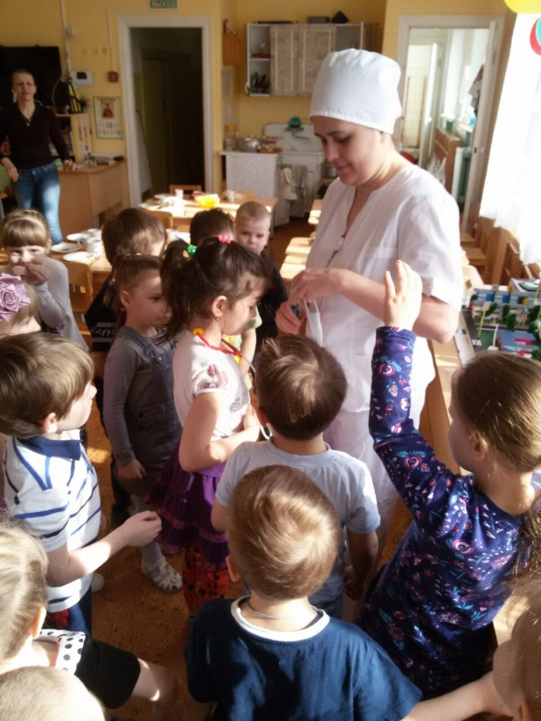
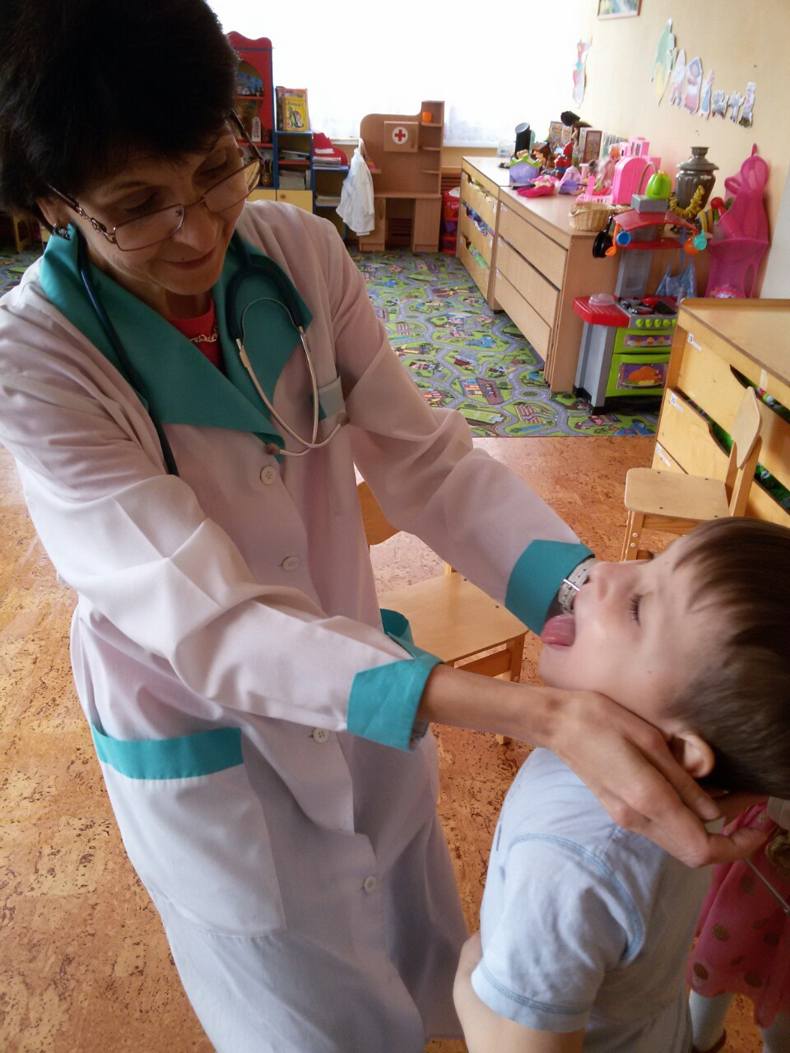
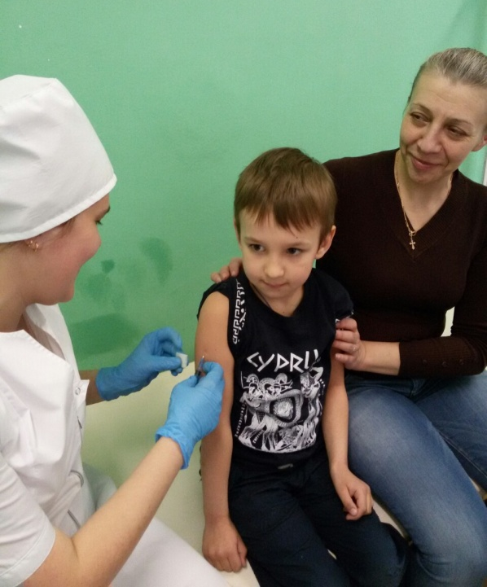
Беседы с детьми о бережном отношении к своему здоровью
Всемирный день вакцинации

Slide 9
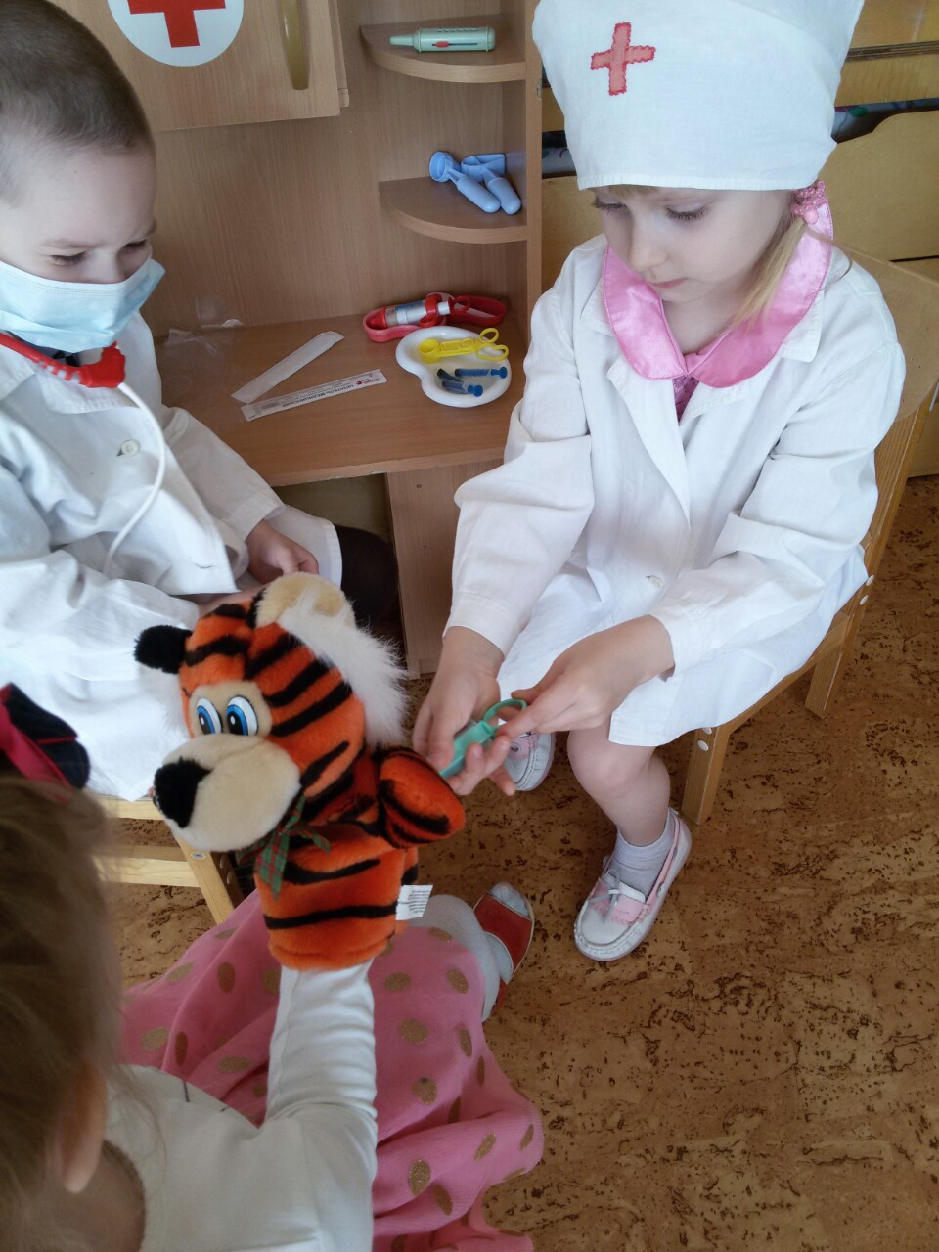
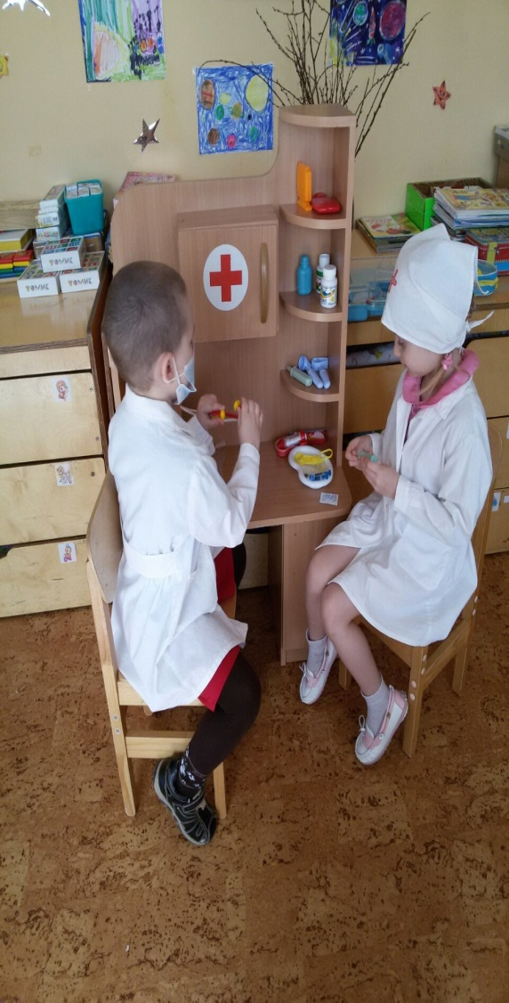
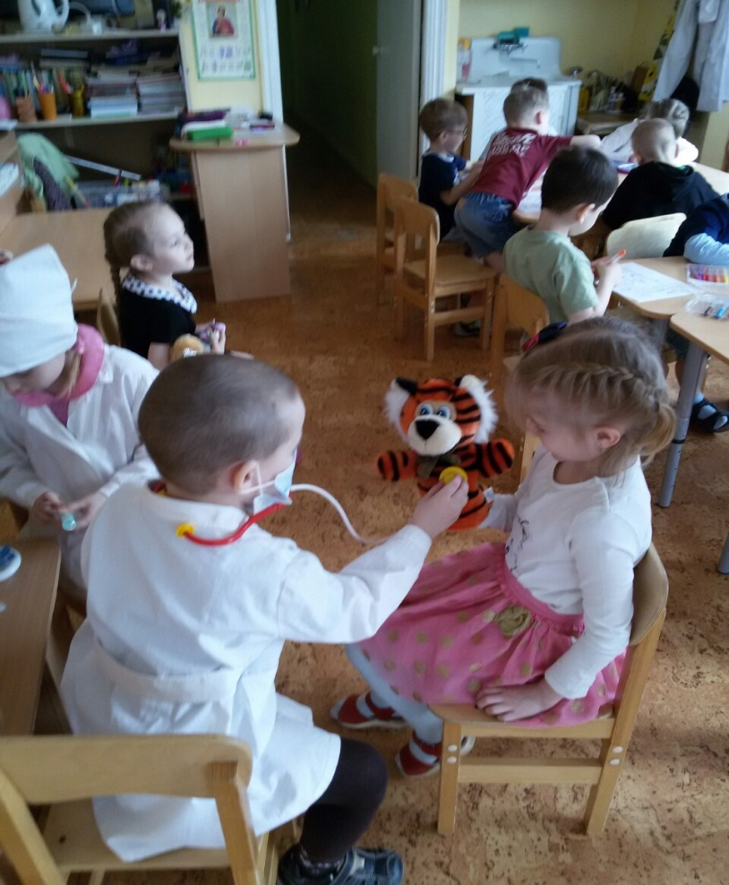
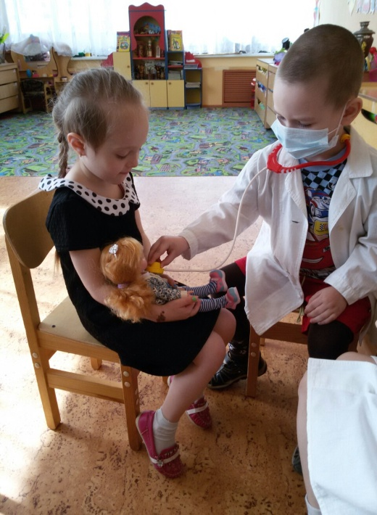
Сказочные персонажи на приеме у доктора

Slide 10
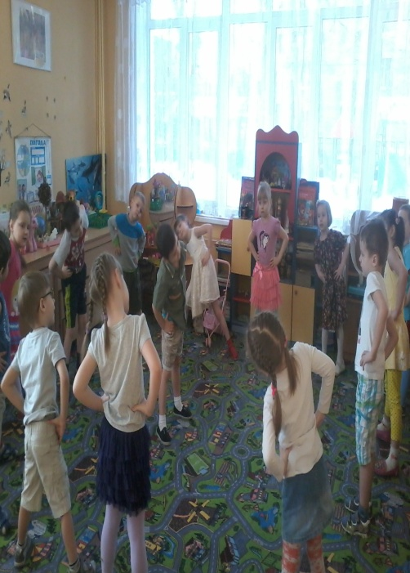
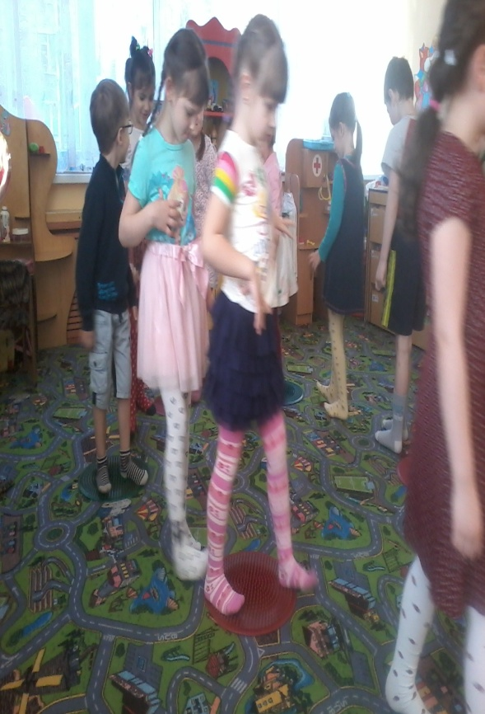
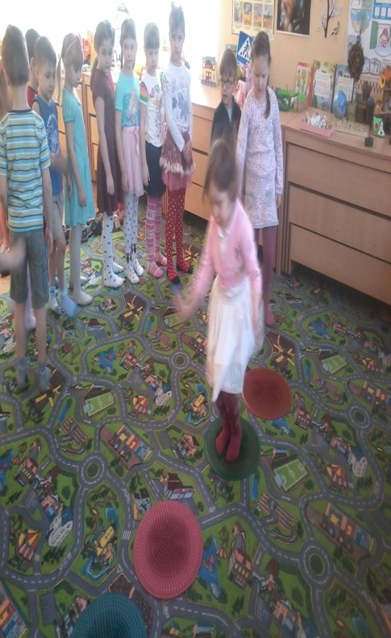
Утренняя гимнастика

Slide 11
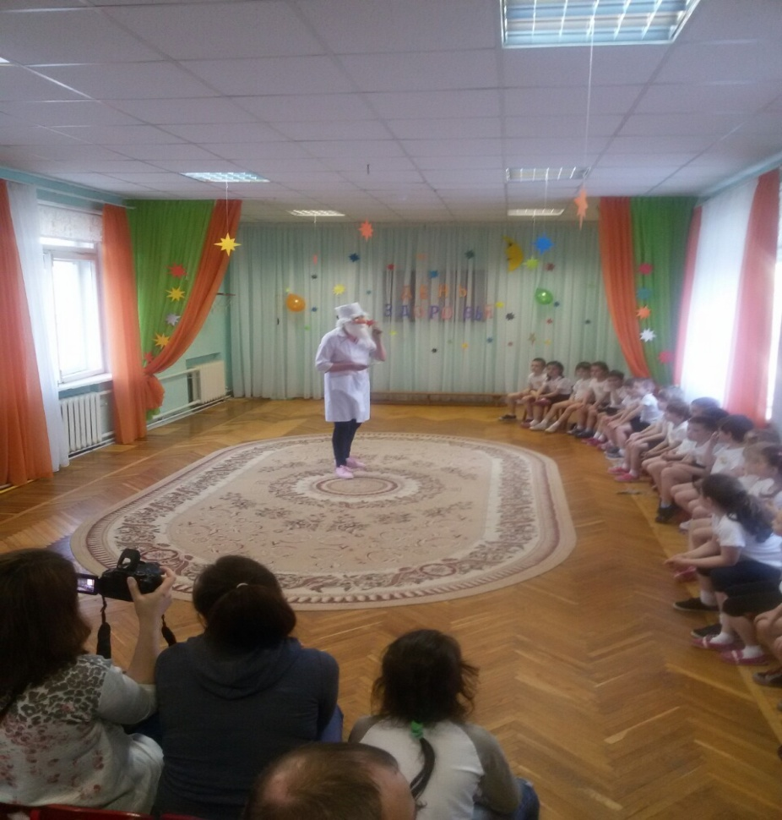
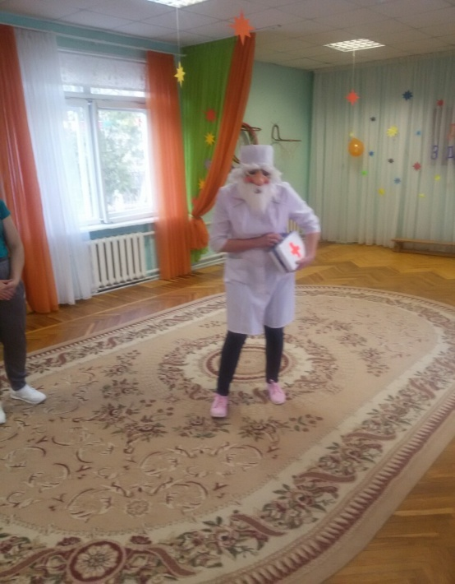
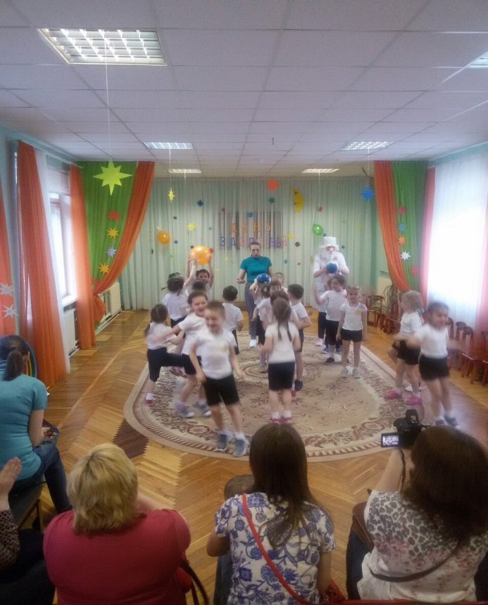
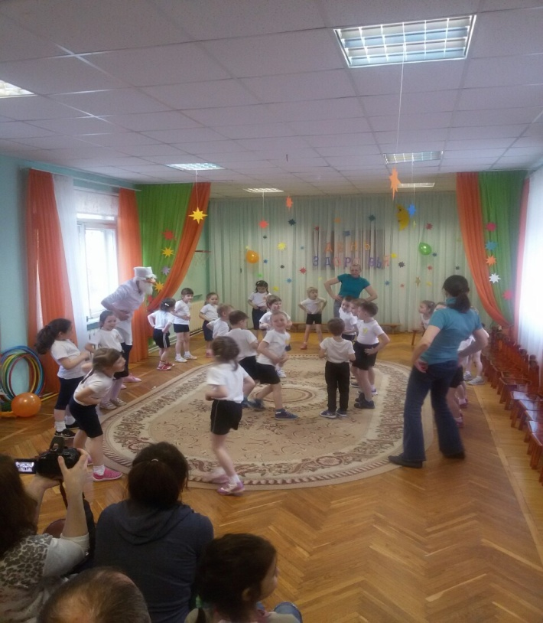
Развлечение «К нам приехал Айболит

Slide 12
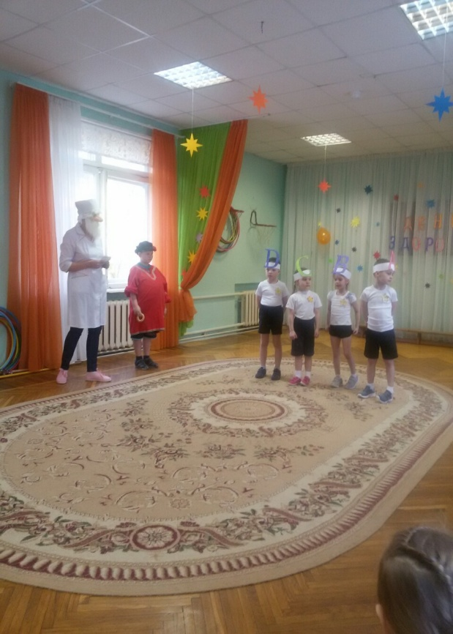
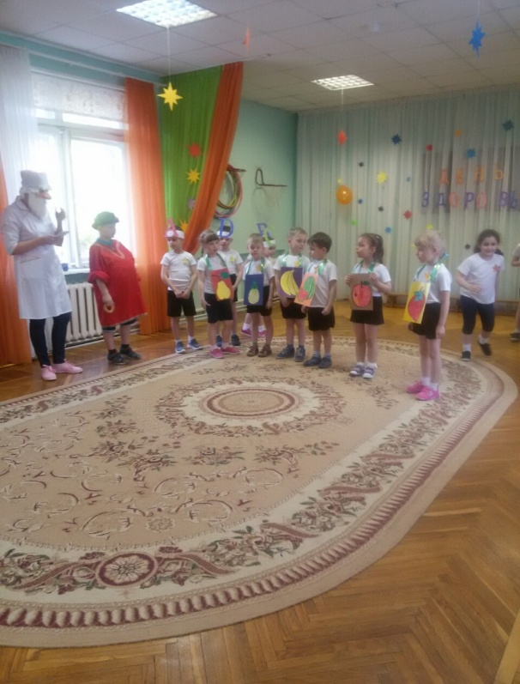
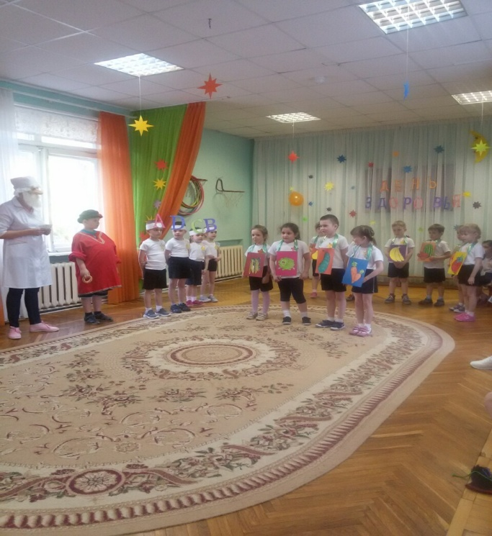
Витамины — ценные вещества, Без них мы никуда. Чтоб здоровым, сильным, крепким быть, Нужно с витаминами дружить
Чтоб зимою не болеть — витамины нужно есть! Их так много А, В, С, ну конечно Е и Д,
Чтоб зимою не болеть — витамины нужно есть! Их так много А, В, С, ну конечно Е и Д,

Slide 13
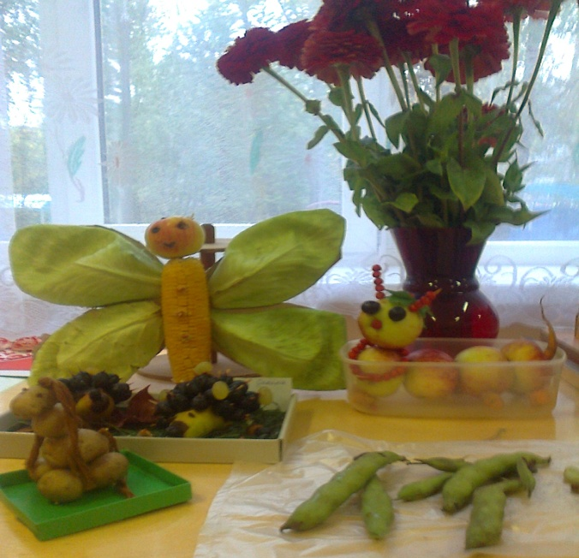
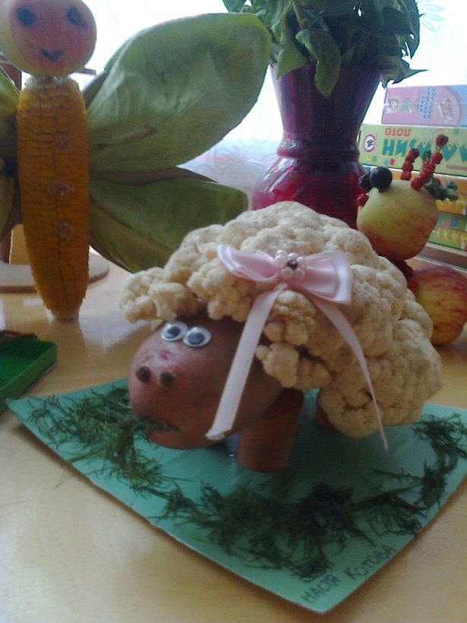
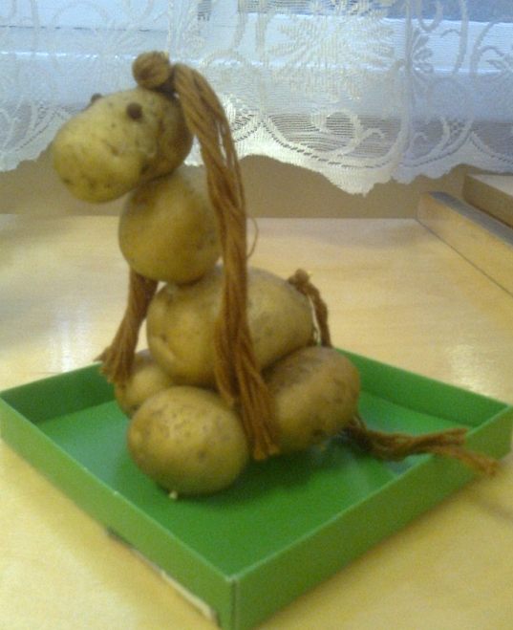
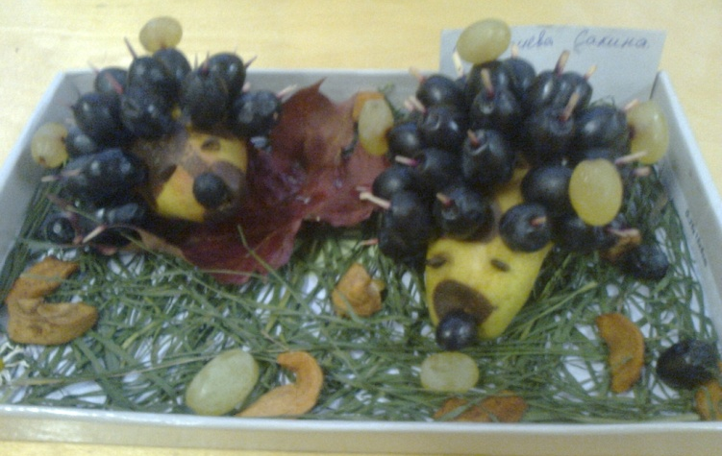
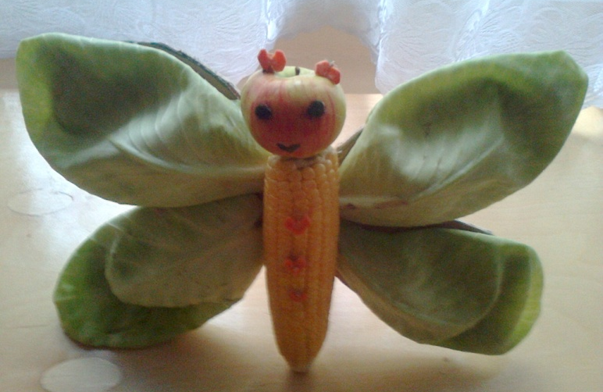
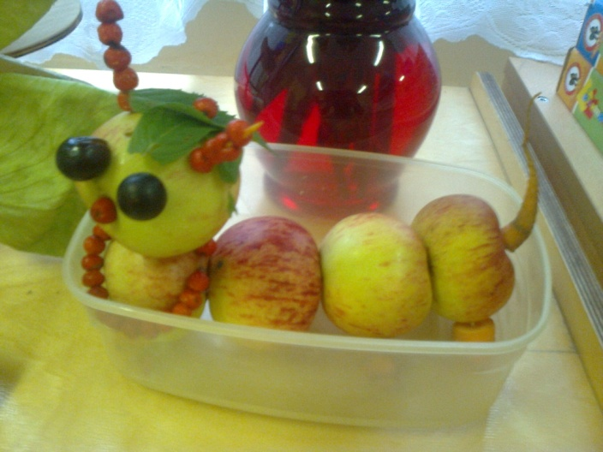
Конкурс поделок из овощей и фруктов
К занятиям « Витамины с грядки»

Slide 14





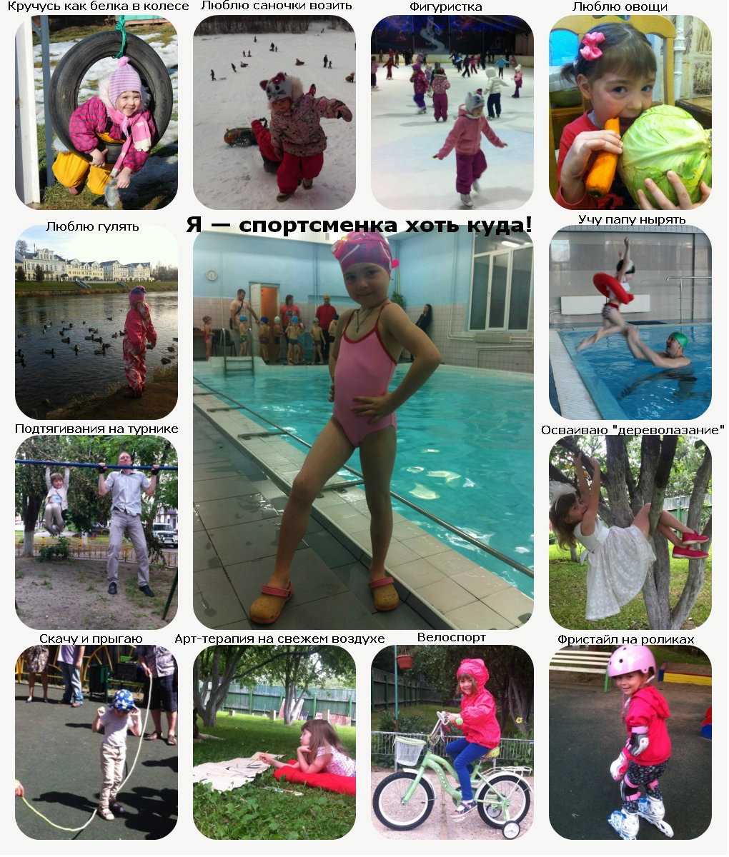
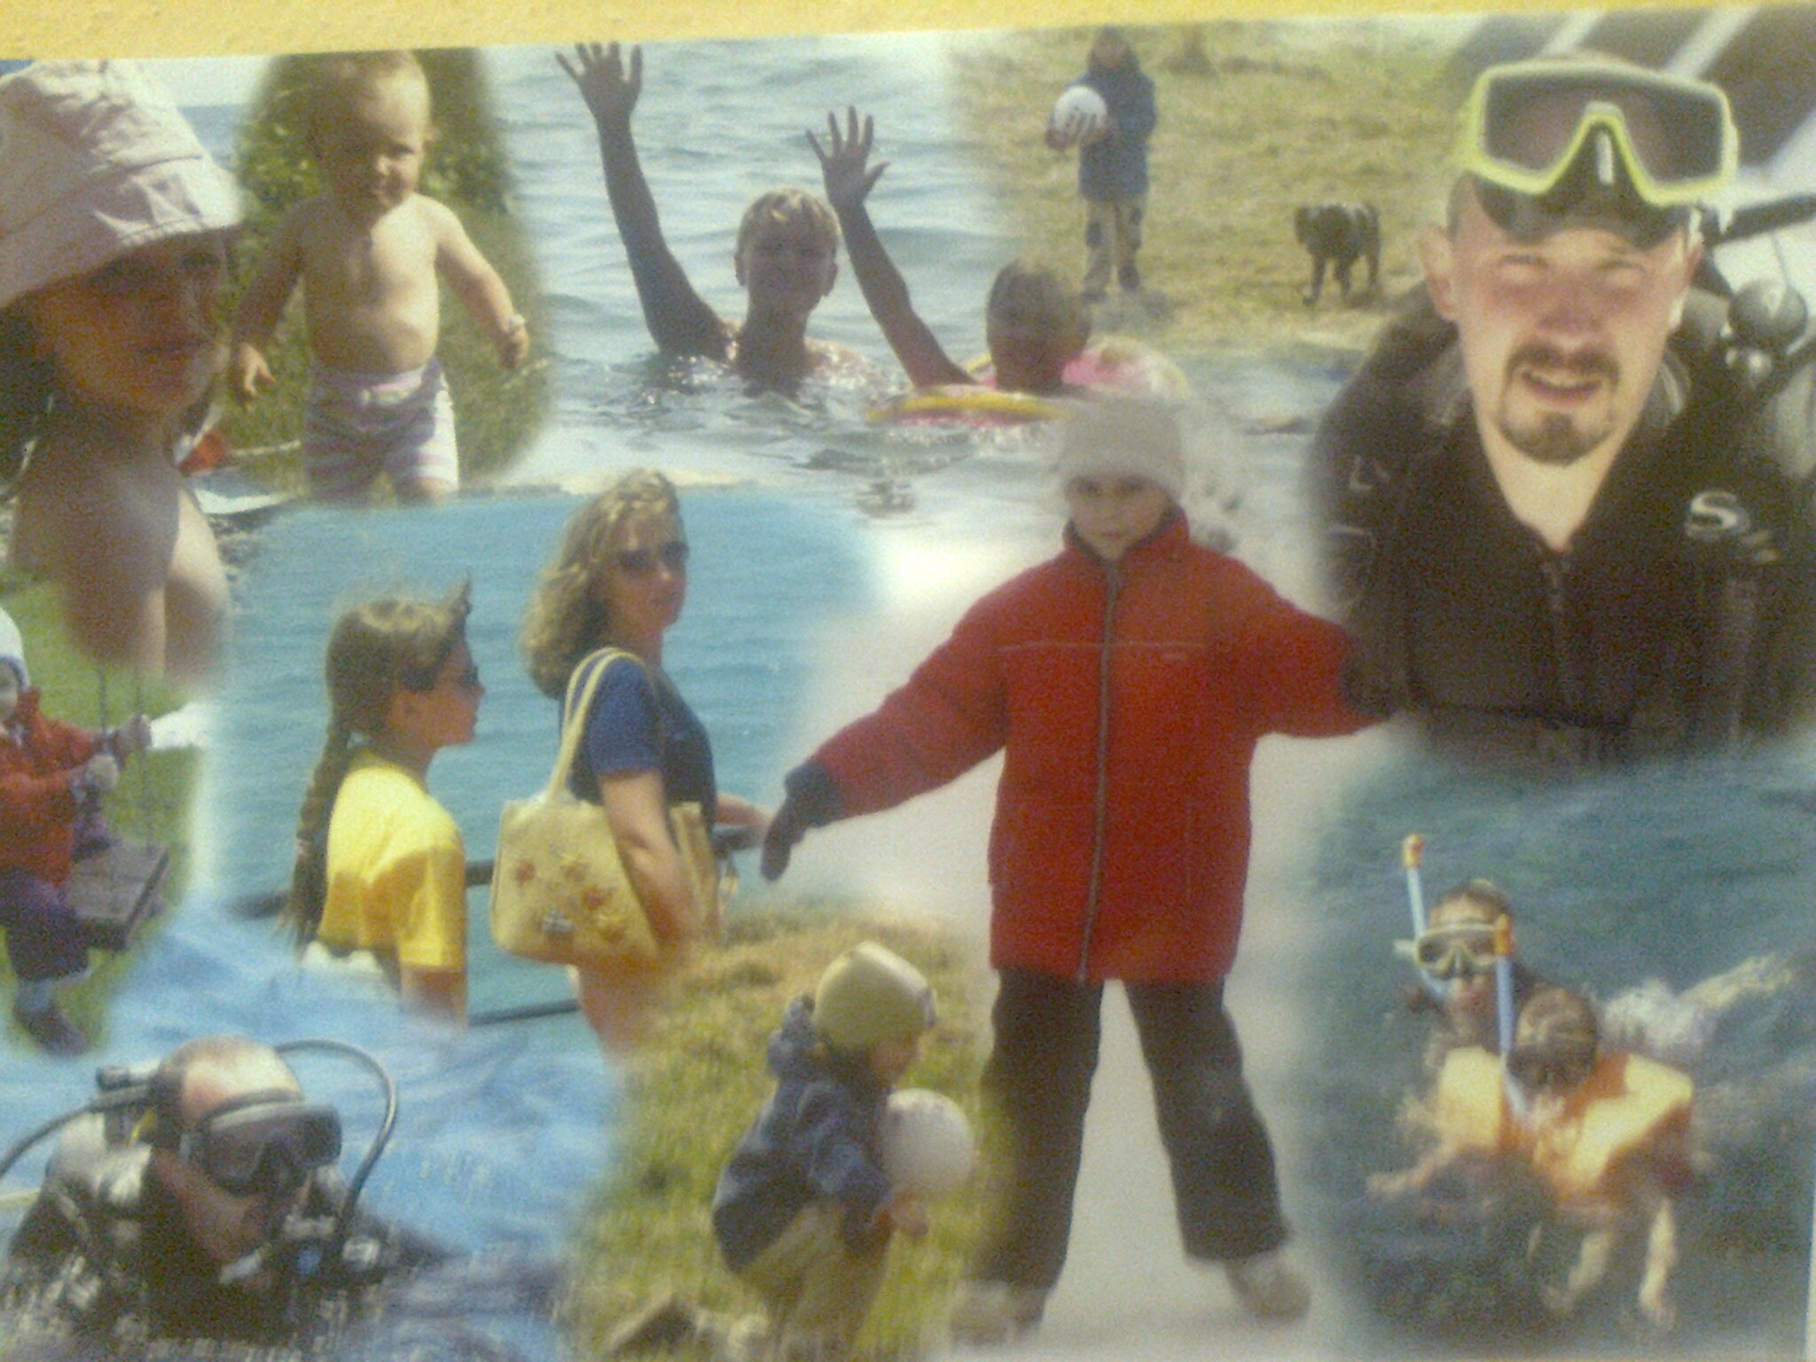
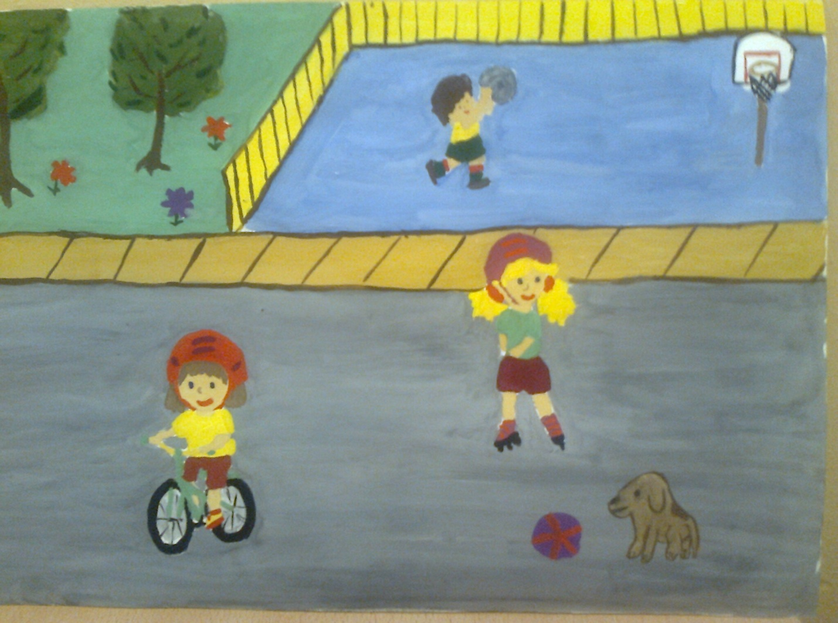
Конкурс работ «Здоровье нации»

Slide 15
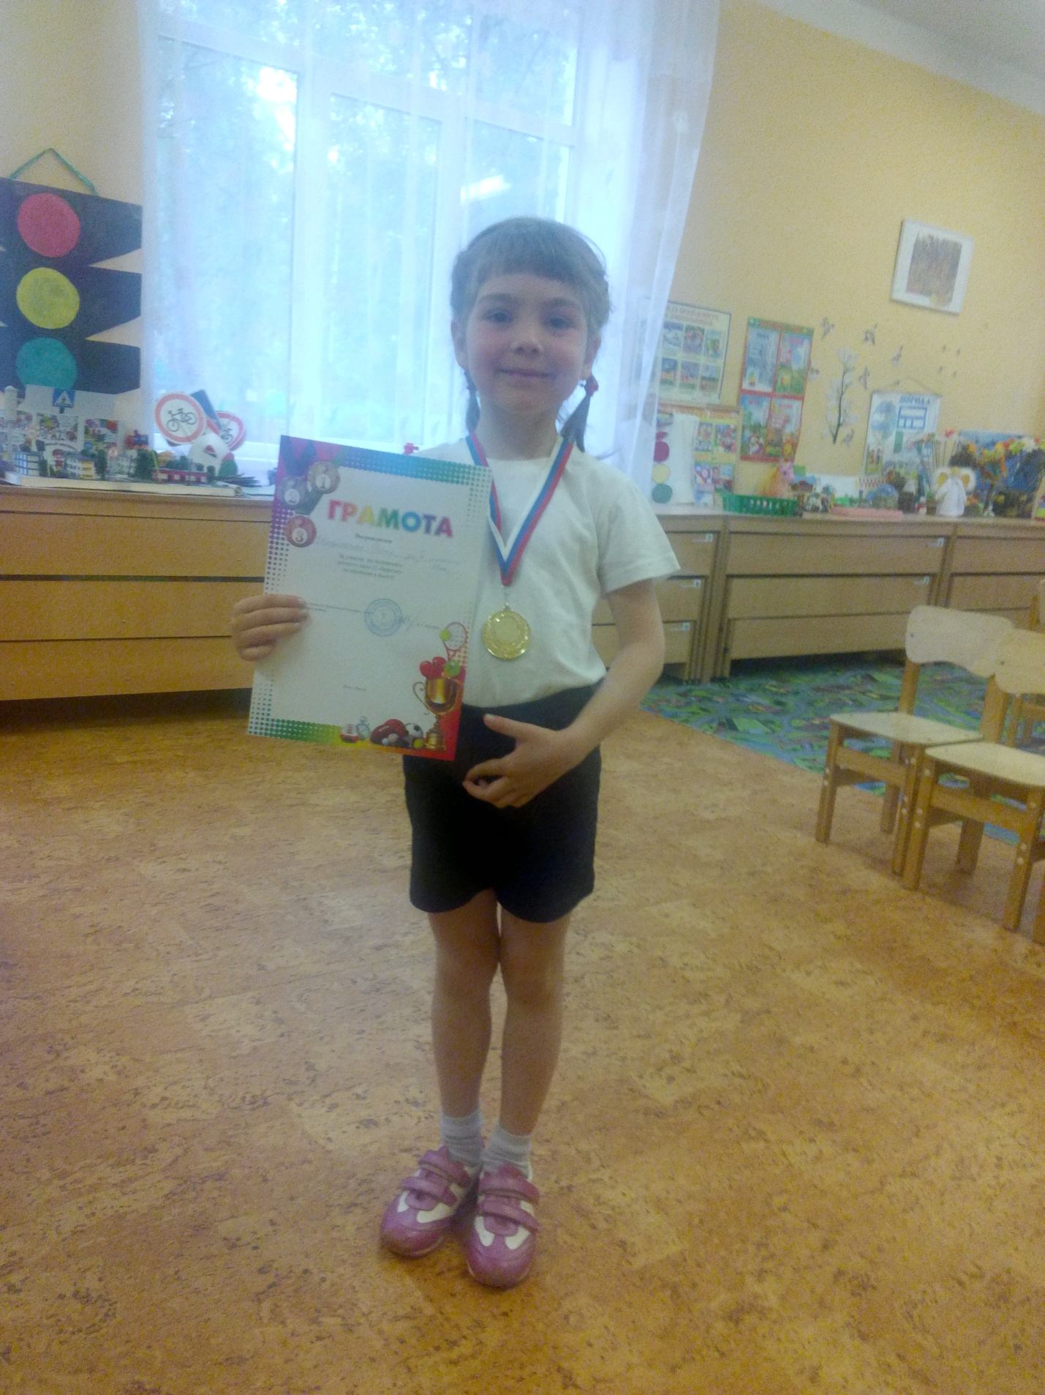
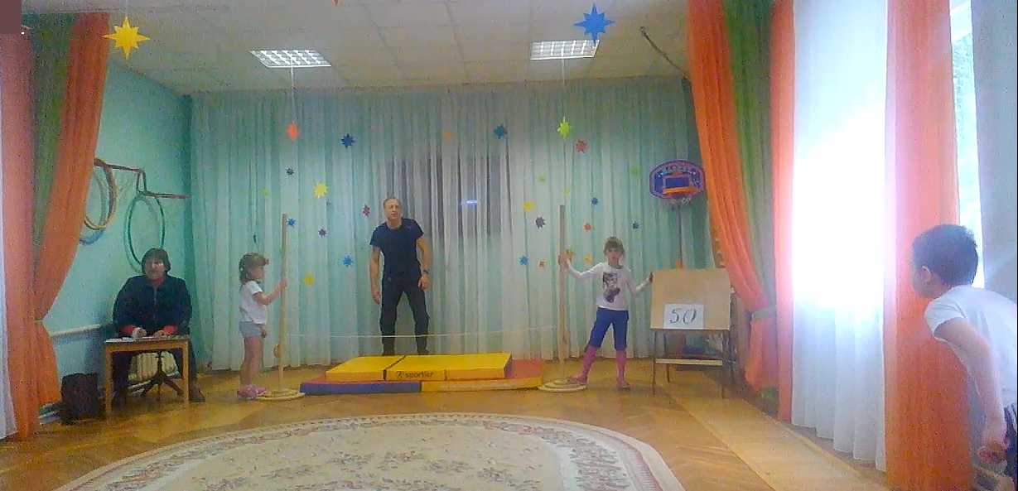
Чемпионат по прыжкам в высоту
Наша победительница

Slide 16
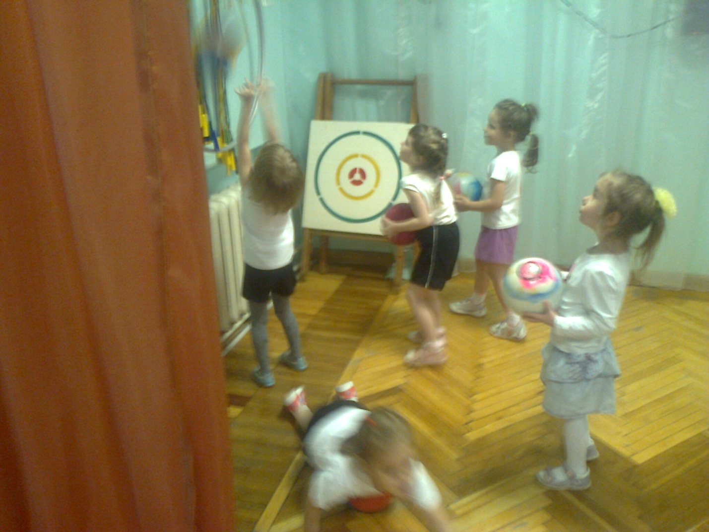
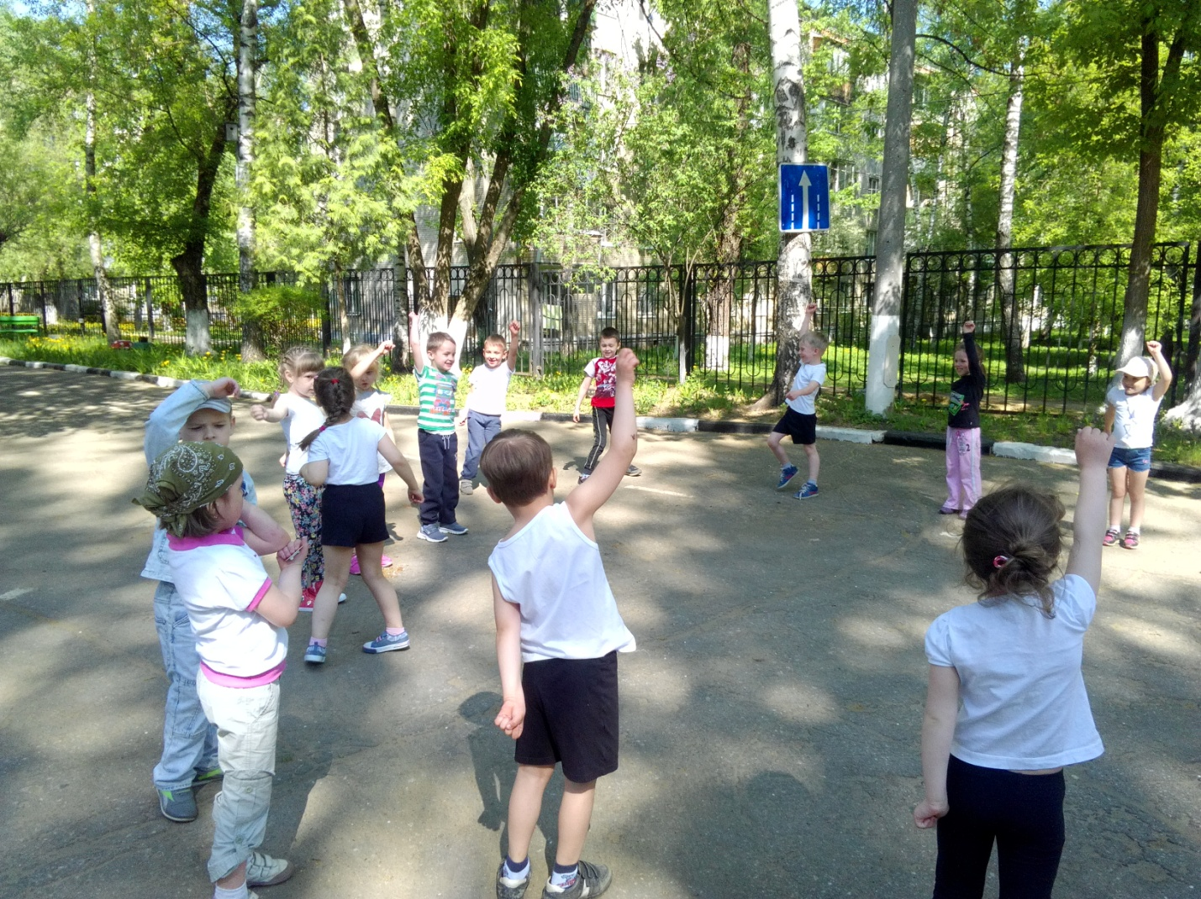
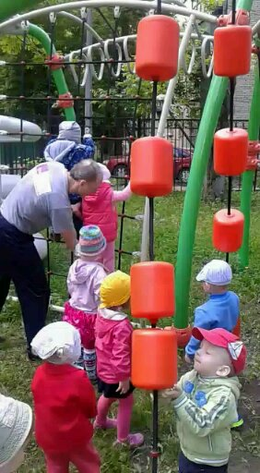

Slide 17
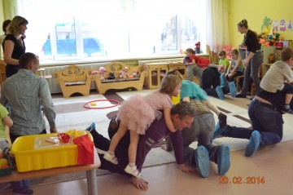
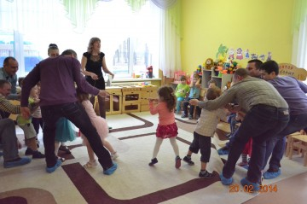
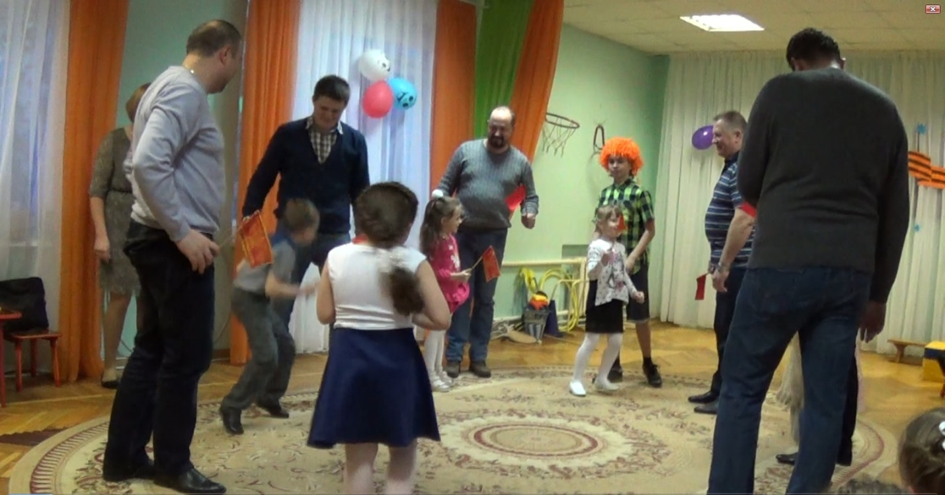
Спортивные праздники вместе с папами

Slide 18
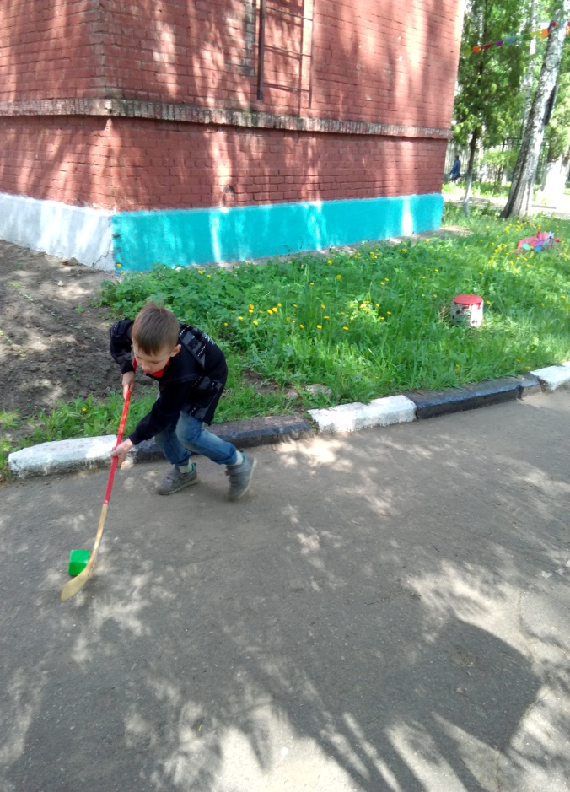
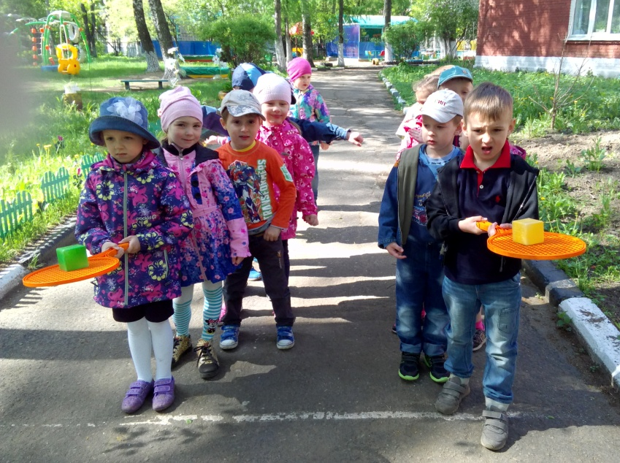
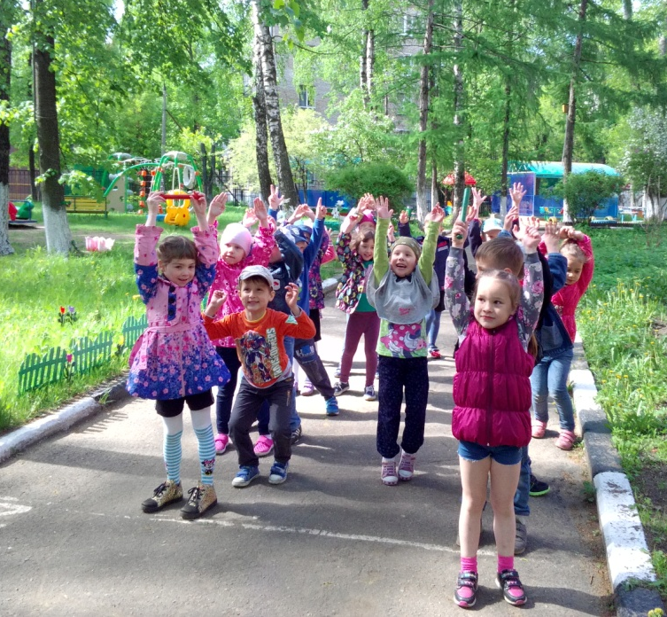

Slide 19
